Slide 1

Arquitetura de sistemas WEB
Apresentado por: Marlos Sedrez

Slide 2
Hypertext Transfer Protocol (HTTP)
O protocolo HTTP define um conjunto de métodos de requisição responsáveis por indicar a ação a ser executada para um dado recurso
Get
Post
Put
Head
Patch
Solicita a representação de um recurso específico
É utilizado para submeter uma entidade a um recurso específico
Substitui todas as atuais representações do recurso de destino
Solicita uma resposta de forma idêntica ao método GET sem o corpo
É utilizado para aplicar modificações parciais em um recurso
Delete
Trace
Options
Connect
remove um recurso específico
Executa um teste de chamada loop-back
É usado para descrever as opções de comunicação
Estabelece um túnel para o servidor identificado

Slide 3
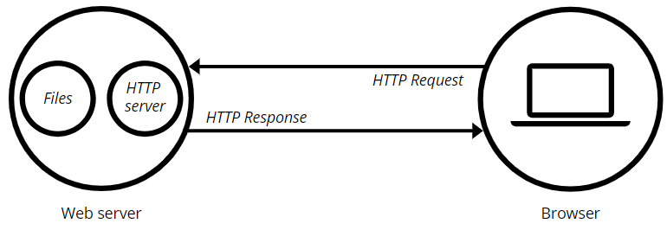
Servidores web
Servidor web é um software responsável por aceitar pedidos em HTTP de clientes e realizar o envio da resposta solicitada pela requisição.

Slide 4
Servidores web
Dados apurados por w3Techs disponível em: https://w3techs.com/technologies/overview/web_server

Slide 5
Tipos de arquitetura web
Monolítico
Micro serviços
Esta é a arquitetura mais comum e mais utilizada para desenvolvimento de aplicações web devido a sua simplicidade e também por ser a mais antiga utilizada
Esta arquitetura é mais atual e utilizada para resolver aplicações com complexidade maior devido a sua flexibilidade

Slide 6


Monolítica
Estrutura de arquitetura monolítica
HTML
JavaScript
MVC
Serviço
Serviço
Acesso a dados

Slide 7
Monolítica
Caracteristicas
Desenvolvimento do software unificado.
Regras de negocio desenvolvidas em um único ambiente de desenvolvimento.
Deploy da aplicação e disponibilização unificado em um único container.
Podem escalar verticalmente o poder de processamento ou horizontalmente com a adição de máquinas virtuais de cópias em conjunto com um controle de Load Balancer de requisições.

Slide 8
Monolítica
Vantagens
Facilidade de desenvolvimento do software.
Facilidade de controle e Java Script atualização do software do ambiente de desenvolvimento para o ambiente de produção.
Podem escalar verticalmente o poder de processamento ou horizontalmente com a adição de máquinas virtuais em cópias em conjunto com um controle de Load Balance de requisições.

Slide 9
Monolítica
Desvantagens
Interdependência forte entre seus componentes.
Serviços críticos do software não podem ser escalonáveis individualmente.
Deploy da aplicação e disponibilização unificado em um único container.
Podem escalar verticalmente o poder de processamento ou horizontalmente com a adição de máquinas virtuais de cópias em conjunto com um controle de Load Balancer de requisições.

Slide 10
Micro serviços
Estrutura de arquitetura em micro serviço
Acesso
HTML
JavaScript
MVC
Services
Serviço
Serviço
Acesso a dados
HTML
JavaScript
MVC
Serviço
Serviço
Acesso a dados
HTML
JavaScript
MVC
Serviço
Serviço
HTML
JavaScript
MVC
Acesso a dados
Serviço
Serviço
Acesso a dados
Serviço de registro

Slide 11
Micro serviços
Características
A proposta da arquitetura orientada a micro serviços é desenvolver sistemas que sejam mais flexíveis, escaláveis e com manutenção mais facilitada.
Isolar o desenvolvimento de funções específicas em um só lugar diminuindo a interdependência.

Slide 12
Micro serviços
Vantagens
Facilidade de manutenção do software.
Atualização dos serviços ao invés do software como um todo.
Podem escalar especificamente o serviço que esta sendo mais requisitado.
Adoção de novas tecnologias com mais facilidade tendo em vista que o impacto é localizado.

Slide 13
Micro serviços
Desvantagens
Alto custo de inicio de projeto devido ao planejamento que deverá ser realizado com antecedência.
Complexidade da gestão dos micro serviços.
Realização de testes de software e integração mais complexos.
Geralmente necessita de uma equipe de desenvolvimento maior.

Slide 14
Conclusão
A avaliação do cenário para o qual será realizado o projeto devem ser avaliados.
Alguns pontos que podem ser avaliados:
Tamanho e complexidade da aplicação.
Tamanho da equipe disponível para desenvolvimento.
Qualificação de desempenho x demanda de acesso e processamento

Slide 15
Obrigado
Perguntas e considerações

